Slide 1
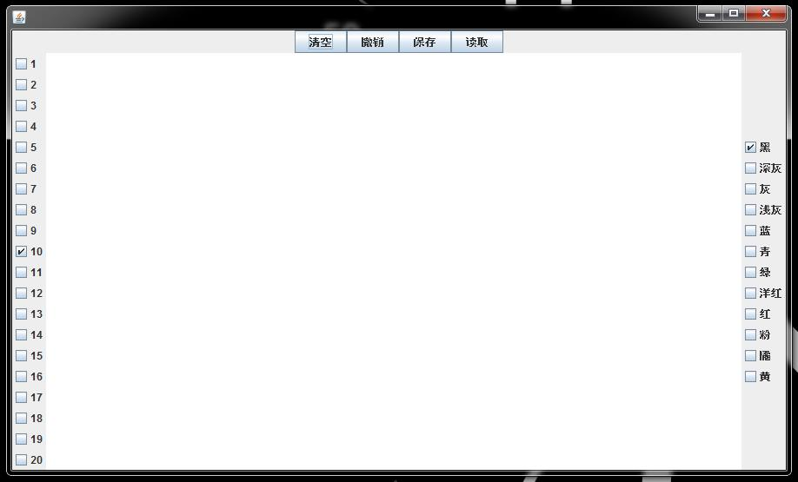
区域3：按钮
区域1：画
笔粗细选框
区域2：颜色选框
区域4：画布

